Slide 1
Chapter 4
Chapter 4: Interpersonal Communication
My Book
0 pages

Slide 2
Outline
1
编码与译码：人际传播的信息机制
2
认知结构因素：完形心理学四原则
3
理解的主观性：心理预设、文化背景与态度
4
人际传播的本质：符号互动与经验范围
5
人际影响理论：两级传播与创新扩散

Slide 3
第一节：编码与译码
编码（encode）：将信息转化为可传输符号的主观过程；译码（decode）：将信号还原为意义的接收端认知活动
施拉姆模式对香农信息论的挪用，凸显其在传播学中的基础地位
编码与译码非机械对应——信息在传递中必然变形，‘装车/卸车’比喻失准
pp. 1-3

Slide 4
Key Concept
符号互动
人际传播的核心特征，指通过语言、姿态等符号系统进行的动态意义共建过程，表现为持续交替的编码与译码循环。

Slide 5
"信息一旦经过编码便同原来的情形不完全相同……运来一件集装箱，卸下车后可能成为两件，原来装运的钢材甚至可能成为大米、棉花等。"
— 《传播学引论》（第四版）
说明编码与译码的创造性与失真本质，否定传播的透明性假设

Slide 6
第二节：左右认知的心理机制
完形心理学四大结构因素：类似与相近、完形趋向、残缺闭合、共同命运
这些机制先天存在，构成人类感知世界的无意识框架
冯哲误判案例印证‘类似与相近’导致认知定势
pp. 4-7

Slide 7
完形心理学四原则对比
类似与相近
残缺闭合
• 按外观相似性或空间邻近性归类对象
• 主动补全不完整图形以达成心理完形
• 如横看‘13’竖看‘B’
• 如将带缺口的圆自动补为完整圆形

Slide 8
Key Concept
心理预设
个体基于生活经验形成的先验理解框架，使所有编码与译码活动均以此为前提，导致‘理解即误解’的阐释学现实。

Slide 9
第三节：制约理解的因素
文化背景塑造选择性注意（巴格比双筒实验）
情绪状态改变意义建构（勒巴与卢卡斯催眠实验）
态度是终极决定因素——世界观、价值观统摄全部理解过程
pp. 8-11

Slide 10
"不能容许在剧场里凭空大喊‘着火了’的自由"
— 美国大法官霍姆斯
引出选择性定律：传播自由受制于语境、责任与经验范围，非绝对权利

Slide 11
第四节：人际传播
定义：两个及以上主体在共享经验范围内，通过符号互动建立的面对面关系
经验范围重叠度决定传播有效性——记者从共同话题切入采访即实践此原理
交流情景（时间/地点/氛围）构成人际传播的外在约束条件
pp. 12-14

Slide 12
Key Concept
经验范围
传播双方因性格、环境、经历与教养形成的对现实的独特认知图式；人际传播仅能在该范围重叠区有效发生。

Slide 13
第五节：人际影响与媒介效应
两级传播论：信息经‘舆论领袖’中转再扩散，打破‘魔弹论’线性假设
创新扩散论：新观念/技术通过人际网络与大众媒介协同扩散，含知晓→劝服→决策→确认四阶段
pp. 15-17

Slide 14
两级传播 vs 创新扩散
两级传播论
创新扩散论
• 核心：舆论领袖中介作用
• 核心：采纳者类型谱系（创新者→落后者）
• 发现于1940年总统选举研究
• 提出于1971年罗杰斯著作
• 强调人际网络对媒介信息的再加工
• 关注社会系统内新事物的生命周期

Slide 15
Summary
Chapter 4
0
0
15
0
Pages
Sections
Slides
Images
Key Sections
▸ 人际传播=符号互动=编码/译码循环，本质是非对称的意义共建
▸ 认知与理解受先天结构（完形）与后天变量（文化/情绪/态度）双重制约
▸ 有效传播需主动拓展经验范围重叠、适配交流情景，并善用人际网络杠杆

Slide 16
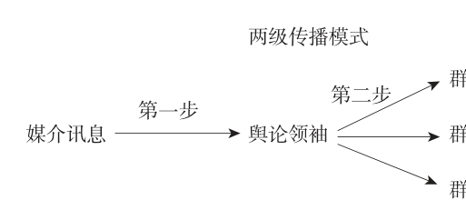
Page 18 Diagram
From: Chapter 4

Slide 17
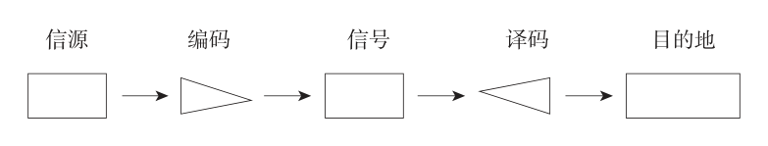
Page 1 Diagram
From: Chapter 4

Slide 18

Page 1 Img 2
From: Chapter 4

Slide 19
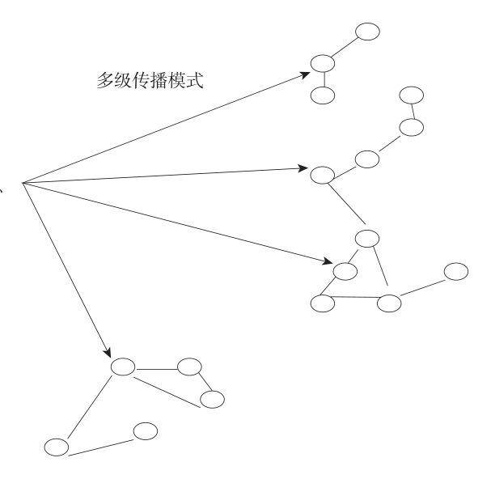
Page 20 Diagram
From: Chapter 4

Slide 20
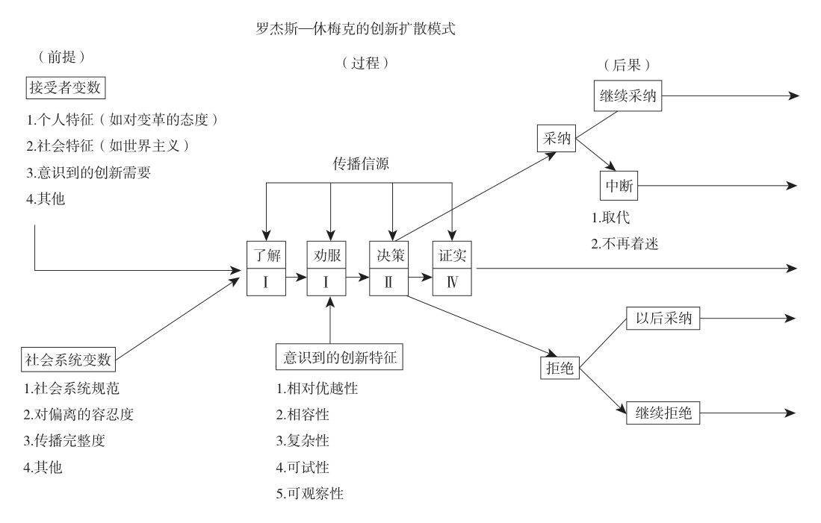
Page 21 Diagram
From: Chapter 4

Slide 21
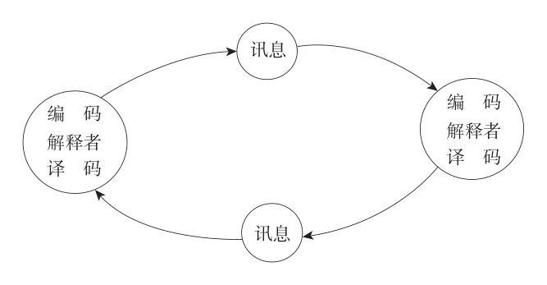
Page 2 Diagram
From: Chapter 4

